Slide 1
French
Holidays and Hobbies
Year One
French | Year 4 | Holidays and Hobbies | Sports | Lesson 5

Slide 3
Aim
I can engage in conversations, ask and answer questions, express opinions.
Success Criteria
I can answer the question ‘Quel est ton sport préféré ? orally.

Slide 4
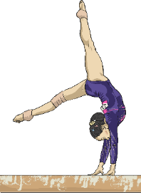
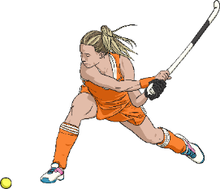
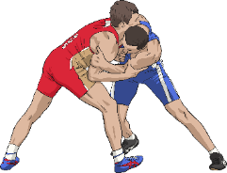
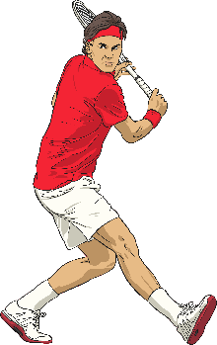
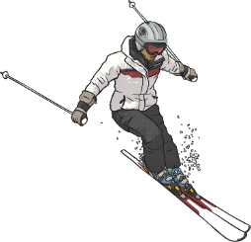
Les Sports: Qu’est ce-que c’est ? (Sports: What Are They?)
Click play buttons throughout to hear phrases and words.
la gymnastique
la lutte
le hockey
le ski
le tennis

Slide 5
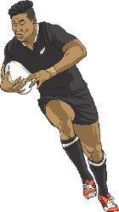
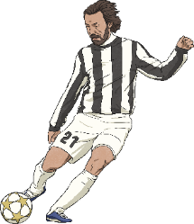
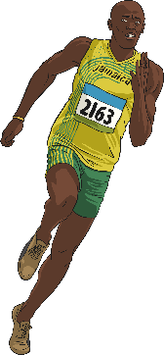
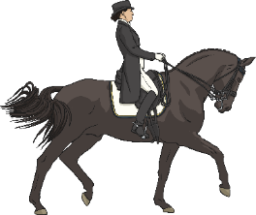
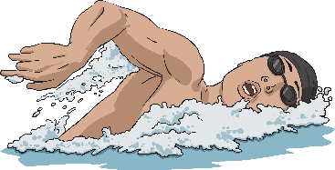
Les Sports: Qu’est ce-que c’est ? (Sports: What Are They?)
le rugby
le football
la course à pied
l’équitation
la natation

Slide 6
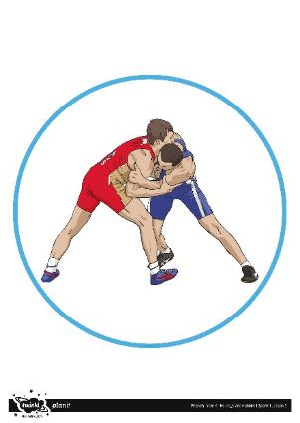
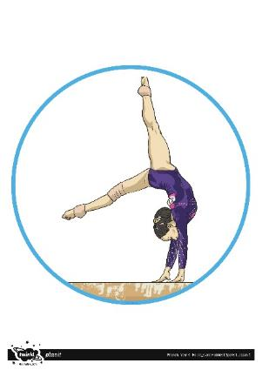
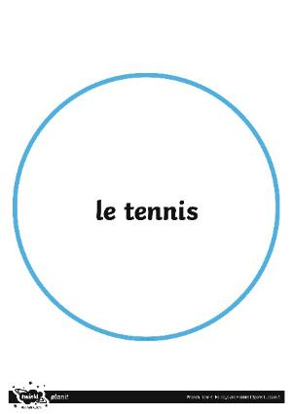
Jouons ! (Let’s play!)

Slide 7
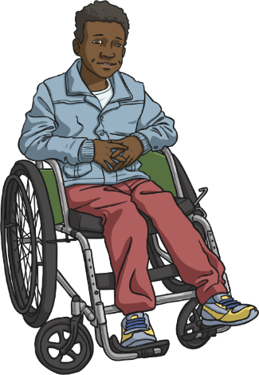
Quel est ton sport préféré ? (What’s Your Favourite Sport?)
Mon sport préféré est le tennis.
Mon sport préféré est la lutte.

Slide 8
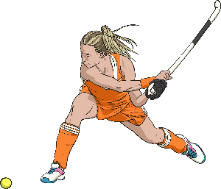
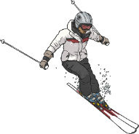
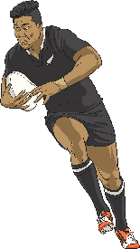
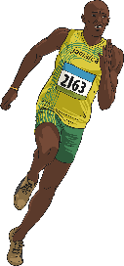
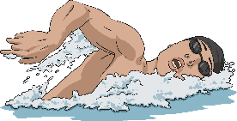
Quel est ton sport préféré ? (What’s Your Favourite Sport?)
la gymnastique
la lutte
le hockey
le ski
l’équitation
le tennis
le rugby
le football
la course à pied
la natation
Mon sport préféré est…

